Slide 1
Дипломная работа
по профессии Инженер данных
Цель: составить документацию процессов ETL на основе предложенного датасета:
«Supermarket sales»
Преподаватель: Тора Самисько
Ученик: Глазкова Оксана
Группа: DEG-6
2022

Slide 2
О наборе данных:
Контекст:
В большинстве населенных городов растет число супермаркетов, и конкуренция на рынке также высока. Набор данных является одним из исторических продаж компании супермаркета, которая записала в 3 разных филиалах данные за 3 месяца. С этим набором данных легко применять методы предиктивного анализа данных.
Атрибутивная информация:
Invoice ID (Идентификатор счета): сгенерированный компьютером идентификационный номер счета-фактуры
Branch (Филиал): Филиал суперцентра (доступны 3 филиала, идентифицированные A, B и C).
City (Город): Местоположение суперцентра
Customer type (Тип клиента): тип клиентов, записанных участниками для клиентов с использованием карты участника и обычных для без карты участника.
Gender (Пол): Пол тип клиента
Product line (Линейка продуктов): Общие группы категоризации товаров - Электронные аксессуары, модные аксессуары, продукты питания и напитки, здоровье и красота, дом и образ жизни, спорт и путешествия
Unit price (Цена единицы измерения): Цена каждого продукта в $
Quantity (Количество): Количество продуктов, приобретенных клиентом
Tax 5% (Налог): 5% налоговая плата за покупку клиента
Total (Итого): Общая цена, включая налог
Date (Дата): Дата покупки (запись доступна с января 2019 по март 2019)
Time (Время): Время покупки (с 10 утра до 9 вечера)
Payment (Оплата): Оплата, используемая клиентом для покупки (доступны 3 способа – Наличные, кредитные карты и электронные кошельки)
COGS: Стоимость проданных товаров
Gross margin percentage: Процент валовой маржи
Gross income: Валовой доход
Rating: Рейтинг валового дохода: Оценка стратификации клиентов по их общему опыту покупок (по шкале от 1 до 10)

Slide 3
Рассмотрим имеющиеся данные и нормализуем их до схемы «Звезда».
Для начала создадим саму базу данных, а так же схемы измерений и фактов:
(используется Postgres c DBeaver 21.1.4)

Slide 4
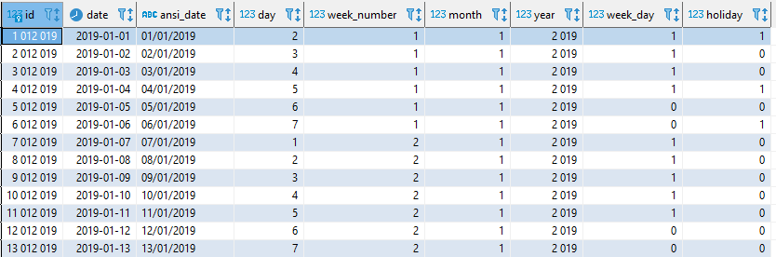
Таблица даты.
Все три города в датасете относятся к одной стране = Мьянма, и одному часовому поясу. В стране пятидневная рабочая неделя. И добавлены дни праздников за 3 месяца. Праздники необходимо обновлять.

Slide 5
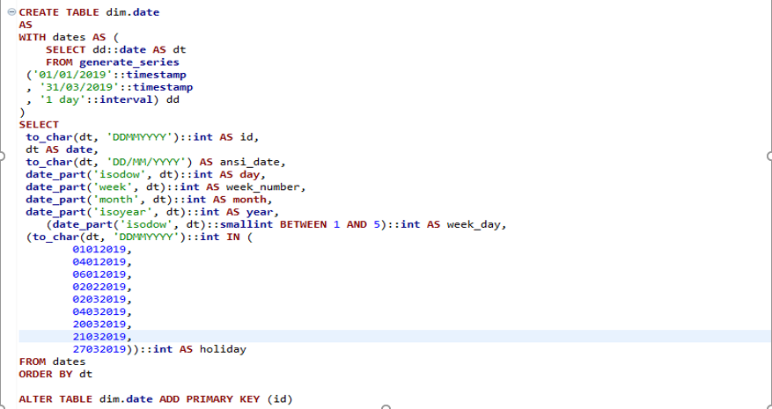
Скрипт измерения date:

Slide 6
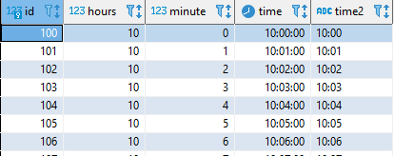
Таблица времени.
У нас рабочее время с 10 утра до 9 вечера.

Slide 7
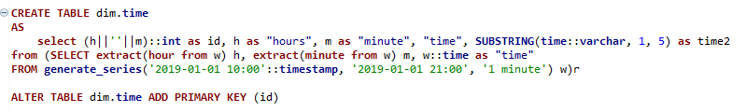
Скрип измерения времени:

Slide 8


Измерение Branch

Slide 9
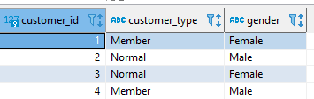

Измерение Customer

Slide 10
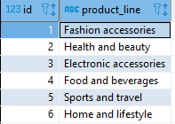

Измерение Product_line

Slide 11
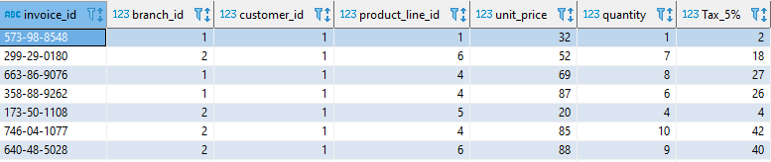
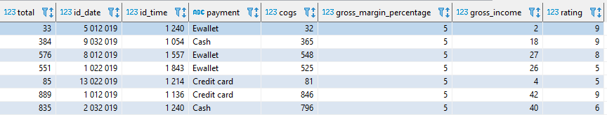
Таблица фактов Sales:

Slide 12
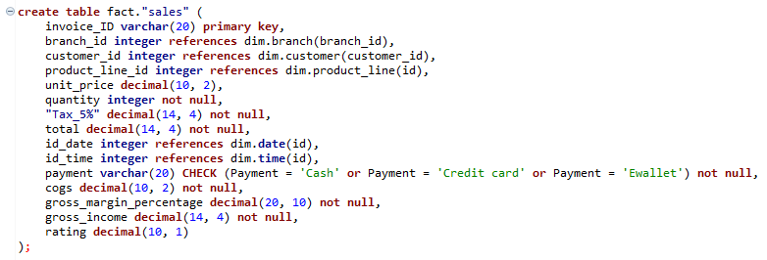
Скрипт создания таблицы фактов:

Slide 13
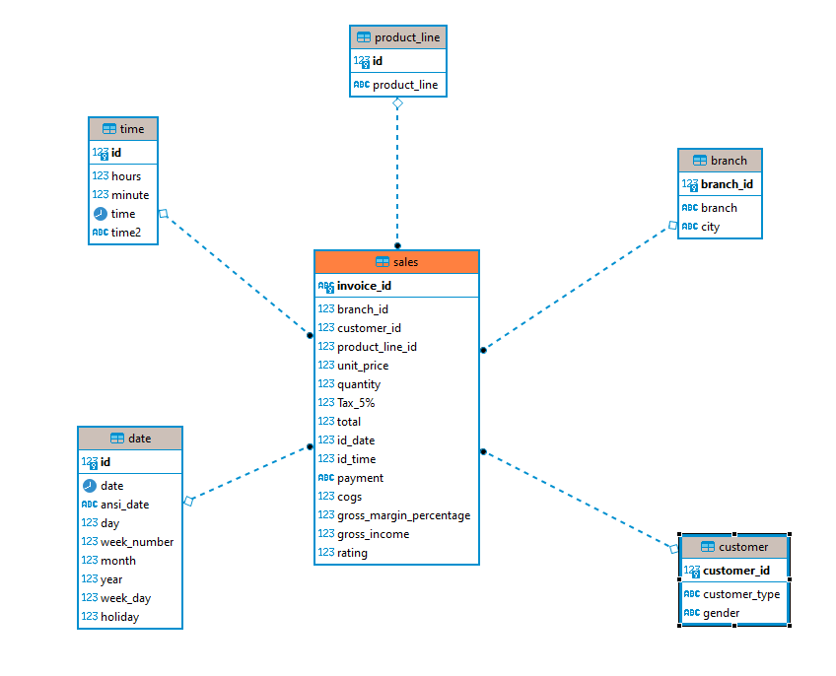
Получилась схема «Звезда»:

Slide 14
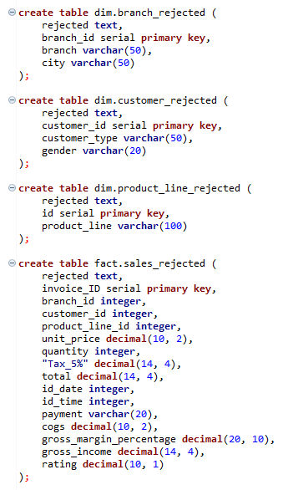
Таблицы для заливки некорректных данных:

Slide 15
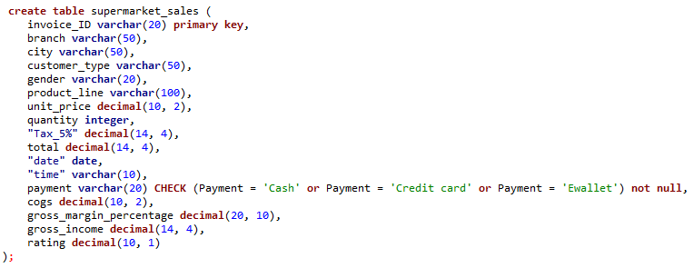
Таблица для тех «сырых» данных:

Slide 16
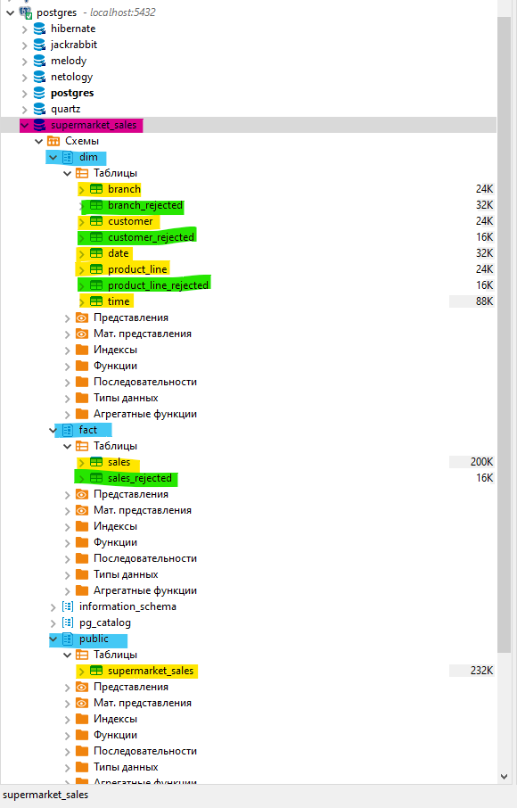
База данных:

Slide 17
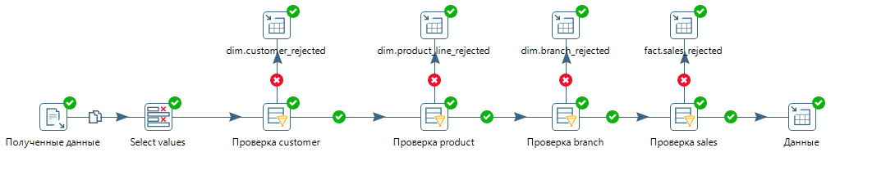
Загрузка и обработка данных в БД
(выполнено с помощью PDI-ce-9.3.0.0-428)
Проверка на null и запись в таблицу для «сырых» данных:

Slide 18
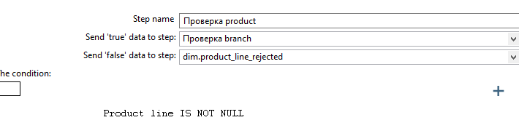
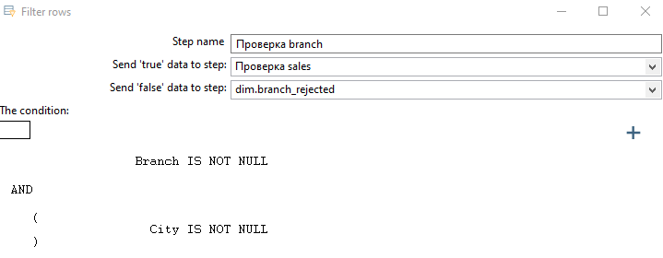

Slide 19
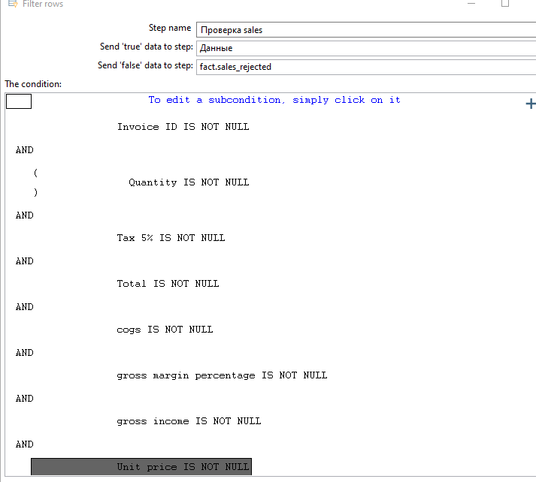

Slide 20
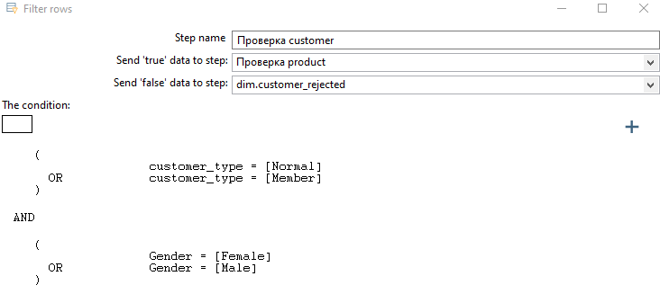

Slide 21
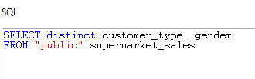
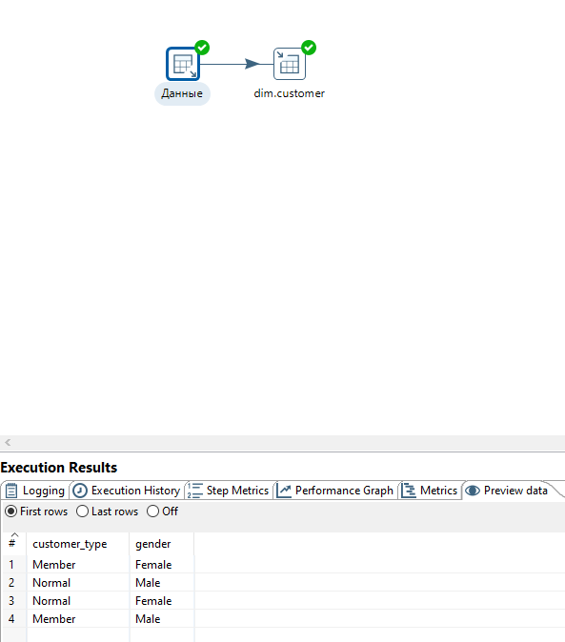
Заполнение таблицы Customer :

Slide 22
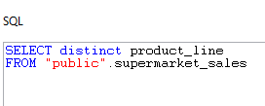
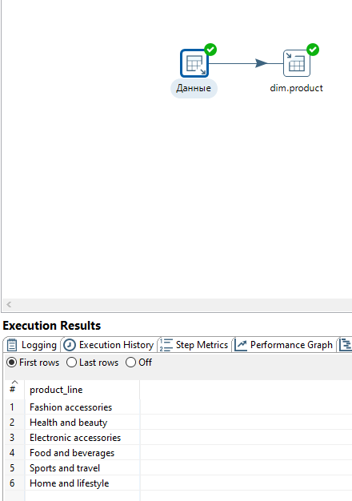
Заполнение таблицы Product_line:

Slide 23
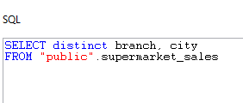
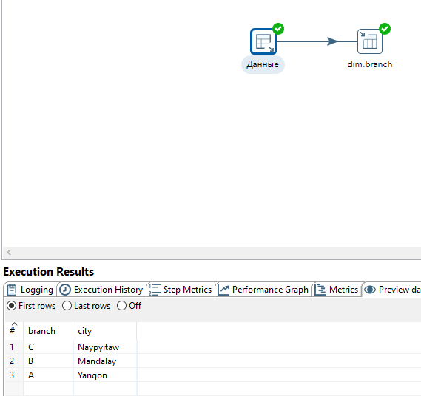
Заполнение таблицы Branch:

Slide 24
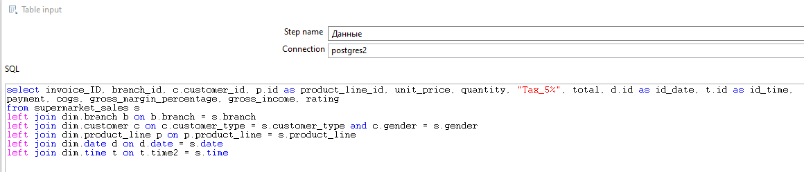
Заполнение таблицы фактов:

Slide 25
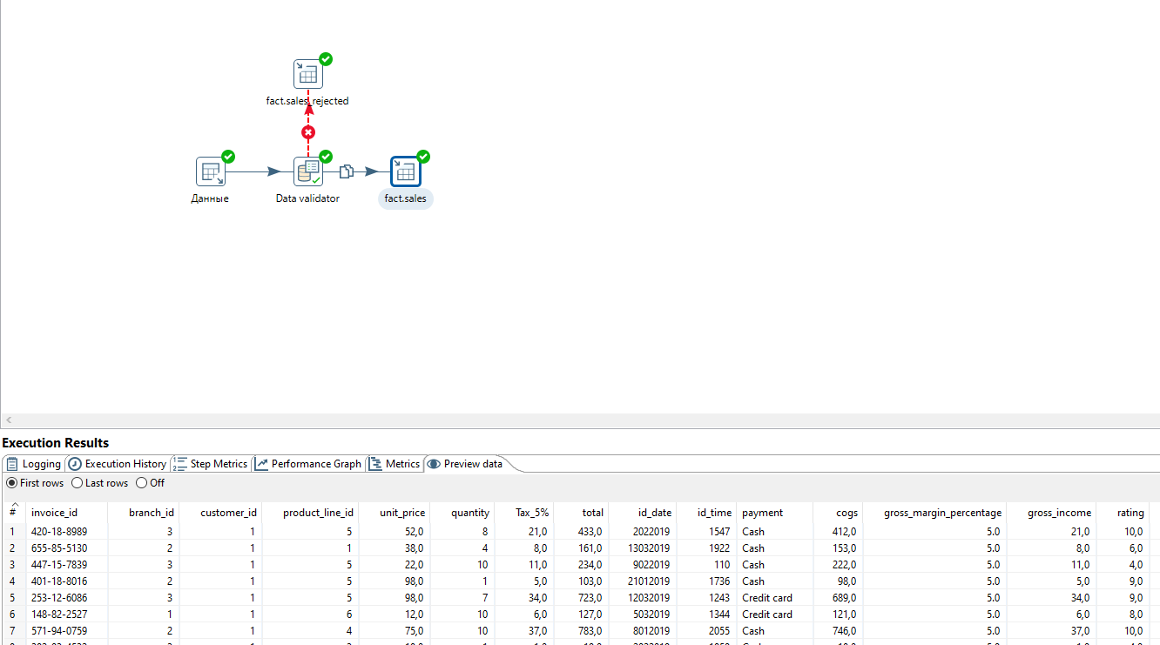
Проверку столбцов: unit_price, Tax_5%, total, cogs, gross_margin_percentage и gross_income на то, что их значение не может быть меньше «0», а значение quantity не может быть меньше «1».

Slide 26
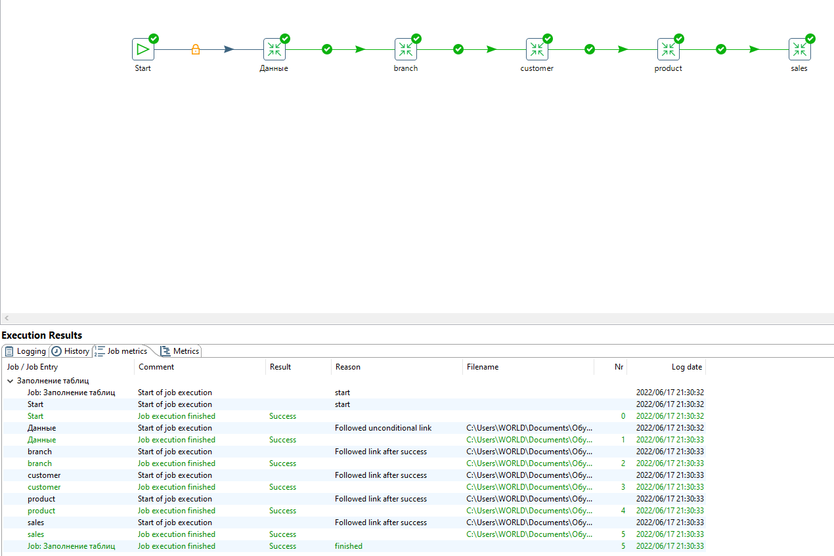
Можем объединить все трансформации в задание (job):

Slide 27

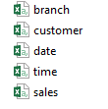
Создание дашборда
Выгрузка таблиц в файлы CSV:
Получили файлы:

Slide 28
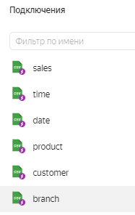
Загрузка данных в Yandex DataLens, создание подключения:

Slide 29
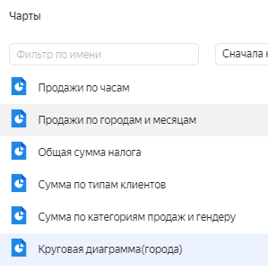
Создание датасета и чартов:

Slide 30
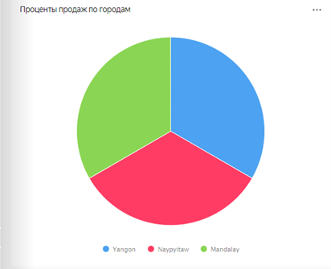
Продажи по городам за 3 месяца занимают одинаковое процентное соотношение:

Slide 31
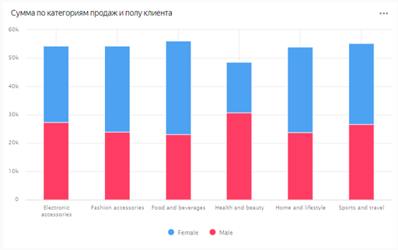
Нет сильной разницы в сумме продаж по категориям товаров и гендерному признаку:

Slide 32
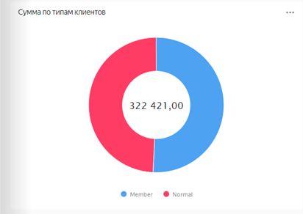
По типу клиентов (с картой и без карты магазина) тоже особо разницы нет:

Slide 33
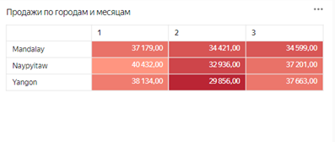

В сводной таблице можем изучить сумму продаж по каждому магазину за каждый месяц:
Сумму налога за весь период по магазинам:

Slide 34
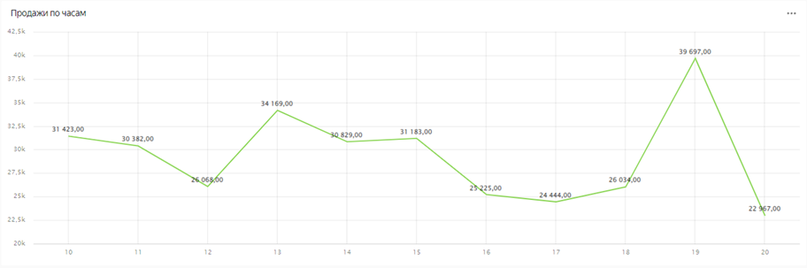
В графике «Продажи по часам» можно сделать вывод, что самый пик продаж наблюдаются в 19 часов, тогда как после 20 продаж практически нет:

Slide 35
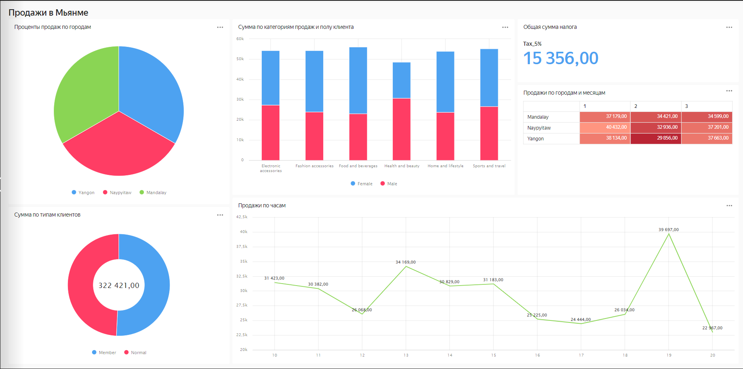
Дашборд:

Slide 36
Итоги.
Обработали и проанализировали данные. Сформировали нормализованную схему данных «Звезда», состав таблиц фактов и измерений. Заполнили ETL-процессы для заливки данных в БД. И сделали дашборд.
Т.к. выполнили создание измерений даты и времени в отдельные таблицы, появилась возможность делать более детальные отчёты.
Спасибо за внимание! ☺

